Slide 1




Money Oriented Team
Dokumen Laporan Final Project

Slide 2


Latar Belakang Masalah
Perusahaan kita memiliki (attrition rate) sebesar 16% dan TurnOver Rate 2 tahun terakhir sebesar 34%-36%
Membuat system untuk mempredisksi karyawan yang berpotensial untuk attriction
Implementasi kebijakan baru, untuk meningkatkan loyalitas karyawan

Slide 3
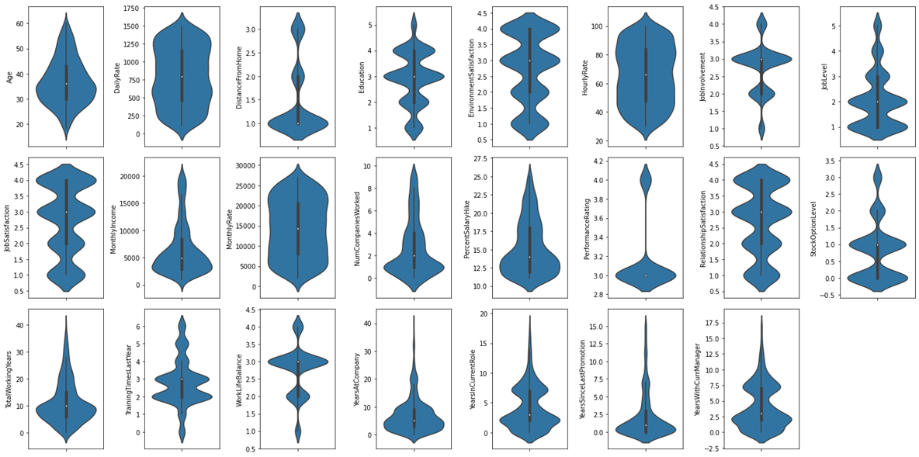
Pre-processing
DATA VISUALISASI

Slide 4
Pre-processing
DATA VISUALISASI
gambar sebelumnya menunjukkan distribusi data antara kolom feature dengan kolom target. Dari visualisasi tersebut ada beberapa insight yang kita bisa ambil di antaranya:
Pada feature age distribusinya mendekati normal
Pada feature education, rata-rata pada tingkat bachelor sebesar 38.6%
Pada feature attrition, index Yes sebesar 83.5% dan index No sebesar 16.5%
Pada feature Department, karyawan paling banyak pada departemen R&D sebesar 65.5%
Pada feature marital status rata-rata sudah menikah dengan jumlah 45.9%

Slide 5
Data Cleansing
Pertama kita cek apakah ada data yang kosong dan duplicate.
untuk mengecek data yang kosong, menggunakan df.isna()sum. Dari hasil tersebut ditemukan bahwa tidak ada data yang null.
untuk mengecek data yang duplicate, menggunakan df.duplicates(.) Dari hasil tersebut tidak ditemukan bahwa tidak ada data yang duplicate.

Slide 6
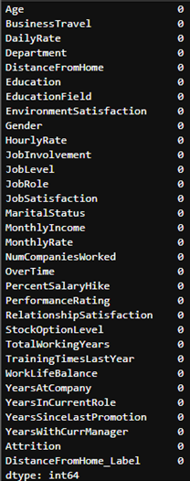
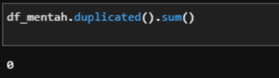
Data Cleansing

Slide 7
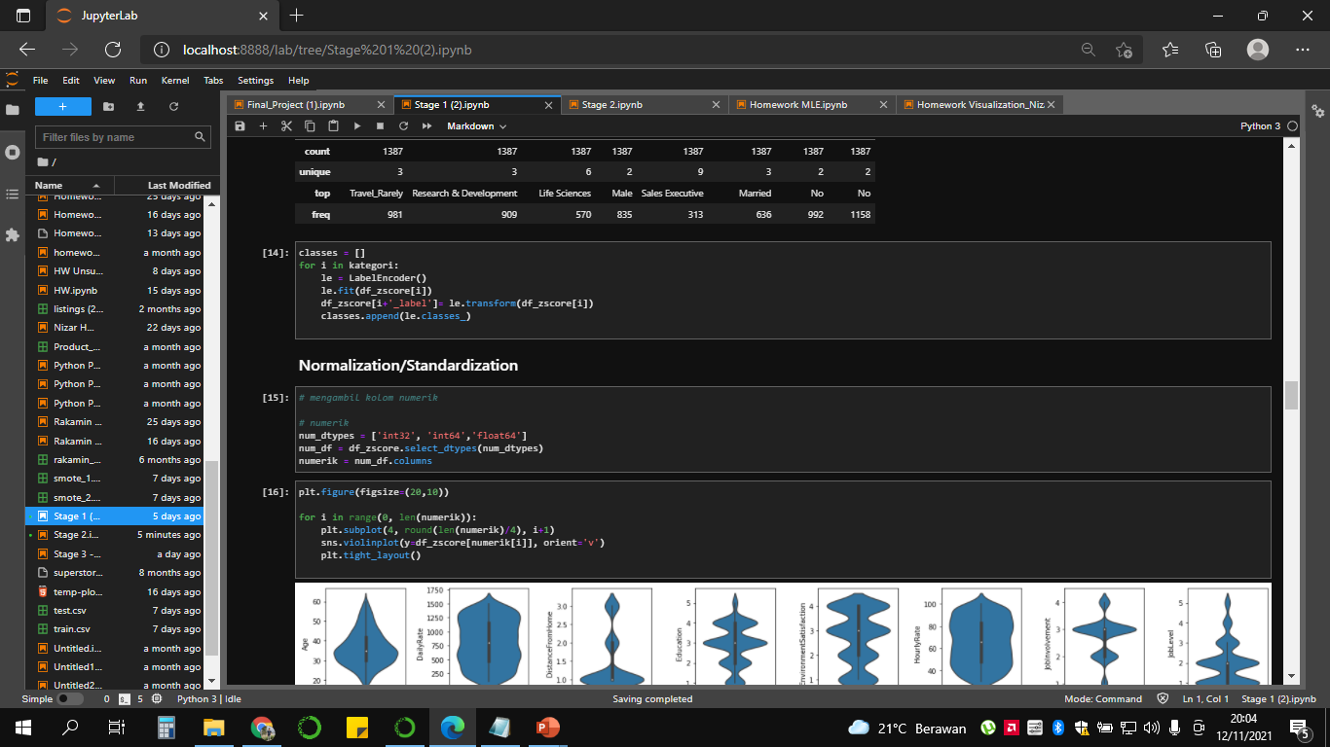
Pre-processing (Feature Encoding)
Untuk kolom yang berjenis kategori kami menggunakan proses perubahan data label encoder

Slide 8
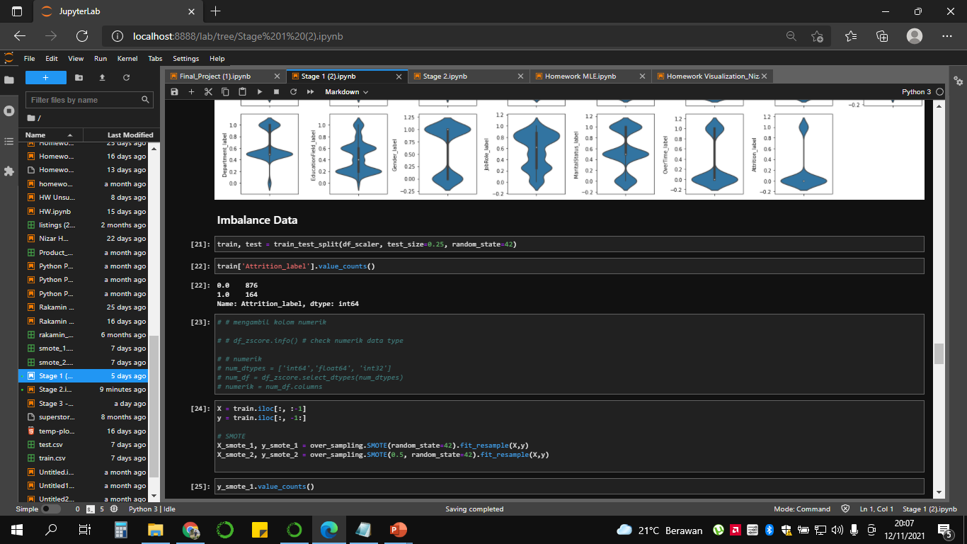
Pre-processing
MENCARI TARGET FEATURE YANG DATANYA TIDAK BERIMBANG
Setelah dilakukan label encoding terhadap feature target yaitu Attrition_label, maka kita baru bisa melakukan class imbalance terhadap feature tersebut. Hal ini dilakukan untuk mengoptimalisasi akurasi machine learning lebih pintar dan menyeimbangkan data minoritas

Slide 9
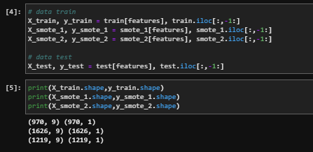

Slide 10
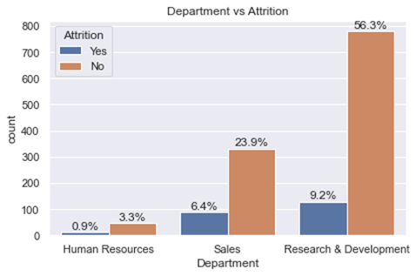
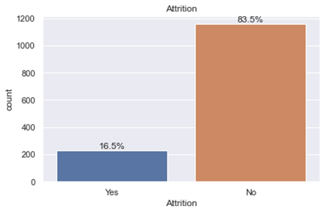
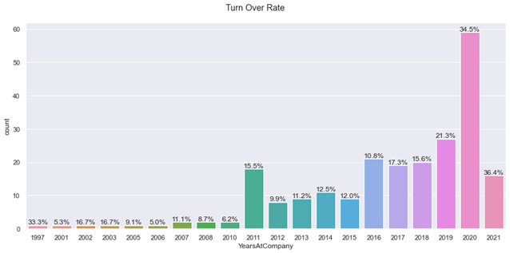
STAGE2 - Insights

Slide 11
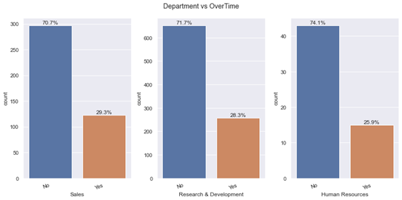
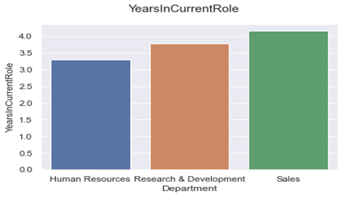
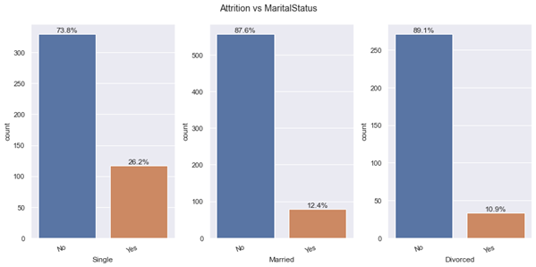

Slide 12
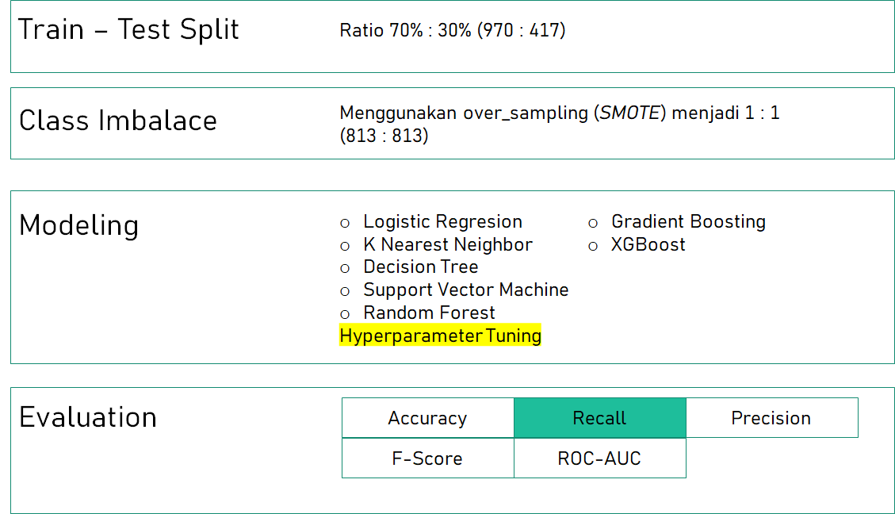
STAGE2 - Modelling Experiments

Slide 13
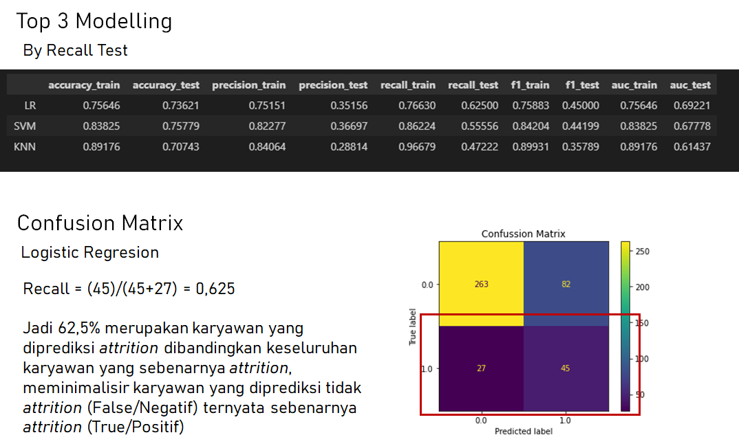

Slide 14
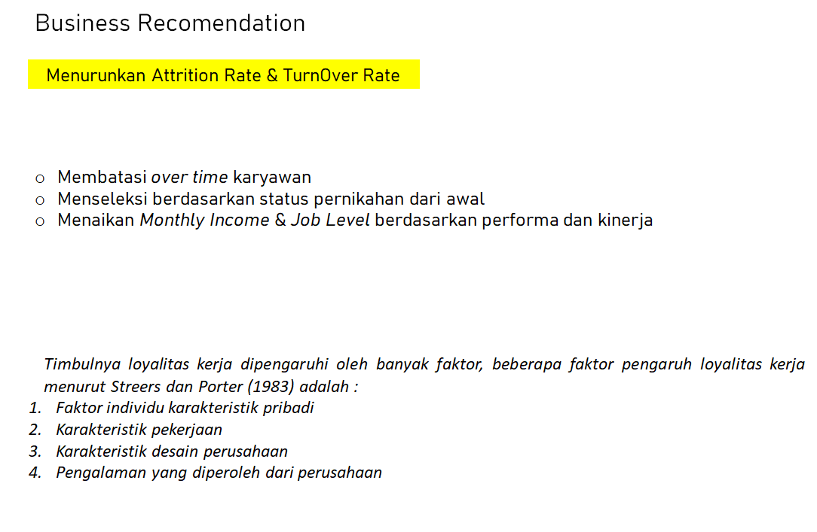
STAGE3 - Executive Summary & Recommendation

Slide 15
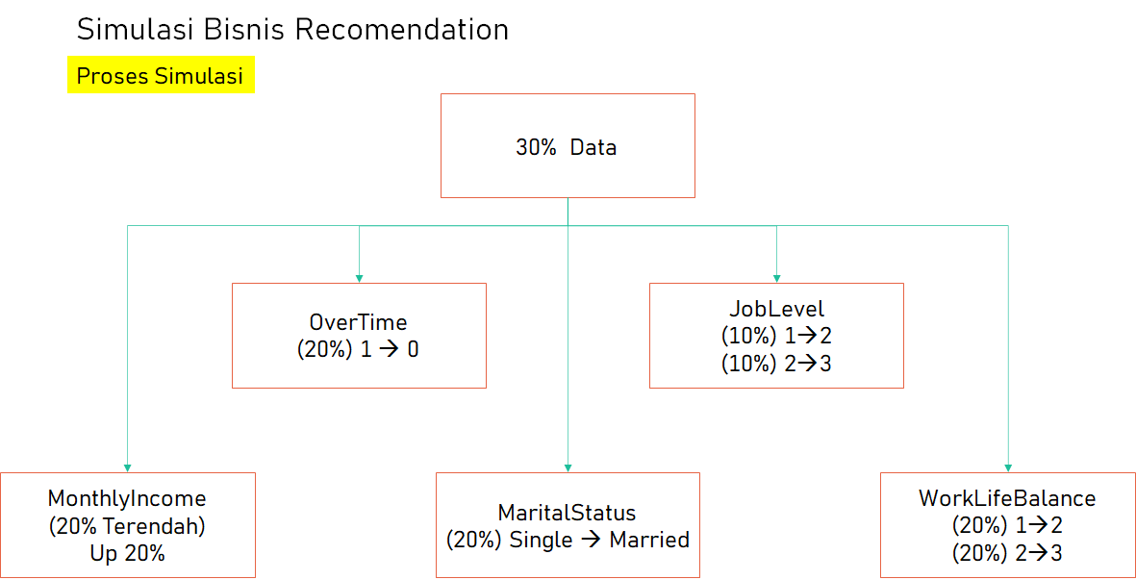

Slide 16
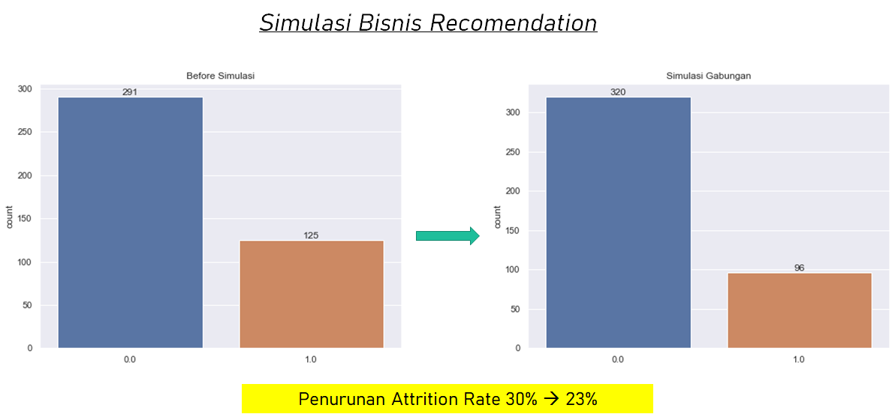

Slide 17
Pembagian Tugas
Nizar Mochammad Yusuf
Problem statmen
Data Cleaning
Insight
Bisnis Rekomendasi
Attariq Muhammad Kasfilla
Data PreProcessing
Advance Coding
Machine Learning
Simulasi Data

Slide 18
Daftar Pustaka
Gibson, James, L., et al. 1987. Organisasi Dan Manajemen: Perilaku, Struktur, Proses. Binarupa Aksara, Jakarta
Harris, G. E, & Cameron J. E. (2005). Multiple dimensions of organizational identification and commitment aspredictors of turnover intentions and psychological well-being. Canadian Journal of Behavioural Science, 37 (3), 159-169.
S Keller dan M Meaney. 2017. Attracting and retaining the right talent. McKinsey Global Institute study.

